Slide 1
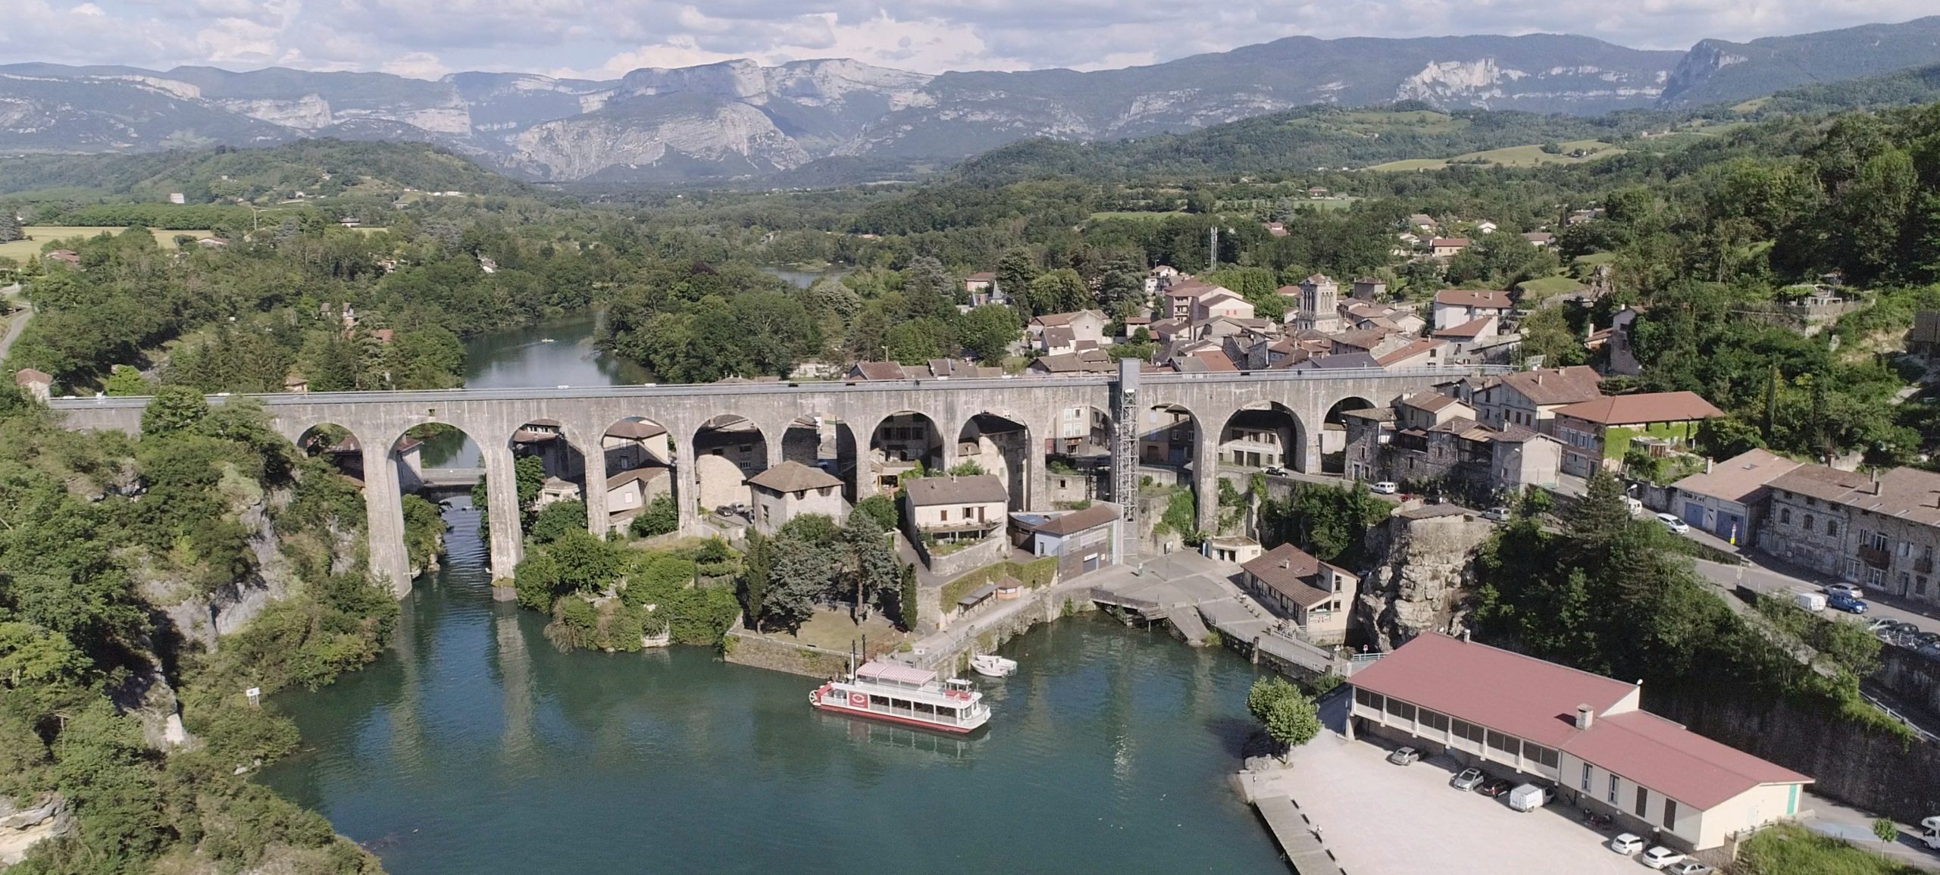
Votre magazine
Automne 2022
Saint Nazaire-en-Royans
Chères nazairoises, Chers nazairois,
A l’occasion du Vercorsman, j’ai discuté avec un bénévole du village qui me disait parfois rigoler à la lecture du mot du maire, mais m’indiquait qu’il me fallait dorénavant fédérer les habitants. C’est tout à fait juste. C’est la raison pour laquelle je serais dorénavant bienveillant.
Au départ, je pensais vous annoncer la création de la rubrique « CARTON ROUGE » et vous parler de Tiff’ Ana qui vient de partir, après 10 ans de location d’un logement accueillant son salon de coiffure, en déclarant une liquidation judiciaire alors qu’elle vient de reprendre un salon de coiffure sur St Laurent en Royans et vient de faire construire sa maison sur St Just de Claix, mais je n’en ferai rien.
Avant j’aurais signalé qu’elle laisse 3000€ de loyers impayés et informa la municipalité de sa liquidation judiciaire 3 jours avant la fin du préavis de départ, filant sans faire d’état des lieux… et je me serais indigné de ce comportement surtout venant d’une réserviste de la gendarmerie ! Mais ça c’était avant !
Chères Nazairoises, Chers Nazairois,
Je vous adresse tous mes vœux de bonheur pour cette nouvelle année 2021.
Celle-ci s'annonce, pour l'instant, en continuité de l'année écoulée sur le plan sanitaire.
L'épisode de lutte citoyenne contre le projet de carrière s'achève enfin sur un avis défavorable du Préfet. L'arrêté définitif sera publié début Février. Nous avons bon espoir.
Les travaux d'aménagement du centre bourg vont démarrer en ce début d'année. Au vu des complications dues aux conditions sanitaires et des délais impartis très courts pour ne pas perdre les subventions, nous n’avons pu concerter les habitants. Ainsi, les commerçants qui sont les premiers utilisateurs et animateurs du centre bourg seront mis à contribution pour que le projet final corresponde aux attentes et besoin de chacun.
LE BILLET DU MAIRE
LE MOT DU MAIRE
Plutôt que de souligner ce comportement afin que tout un chacun connaisse la manière d’agir de manière d’agir de certains, il me semble préférable de détourner le regard ou fermer les yeux pour ne pas faire de remous, préserver une paix sociale et éviter que certains ne s’indignent que je trouve que la loi avantage les escrocs dans certaines situations ou la morale n’est pas mise en balance dans les décisions.
Je remercie donc cet habitant pour son précieux conseil qui me permet un édito consensuel et espère qu’il sera satisfait d’avoir trouvé l’oreille attentive de son maire.
Suivant ses conseils, j’invite tous les habitants à venir faire la fête à l’occasion du festival « sous les cailloux la plage » le samedi 8 octobre.
Communication
Panneau Pocket :
La municipalité dispose de 3 moyens principaux pour communiquer avec les habitants :
le bulletin municipal qui est distribué par courrier 4 fois dans l’année
le site internet sur lequel sont disponibles principalement les informations institutionnelles et d’autres informations mises au fil de l’eau
PanneauPocket qui est une application permettant de recevoir directement sur son smartphone les informations : une fois cette application installée, un avertissement vous signale les nouvelles informations mises en ligne par la commune.
Mairie :

Slide 2
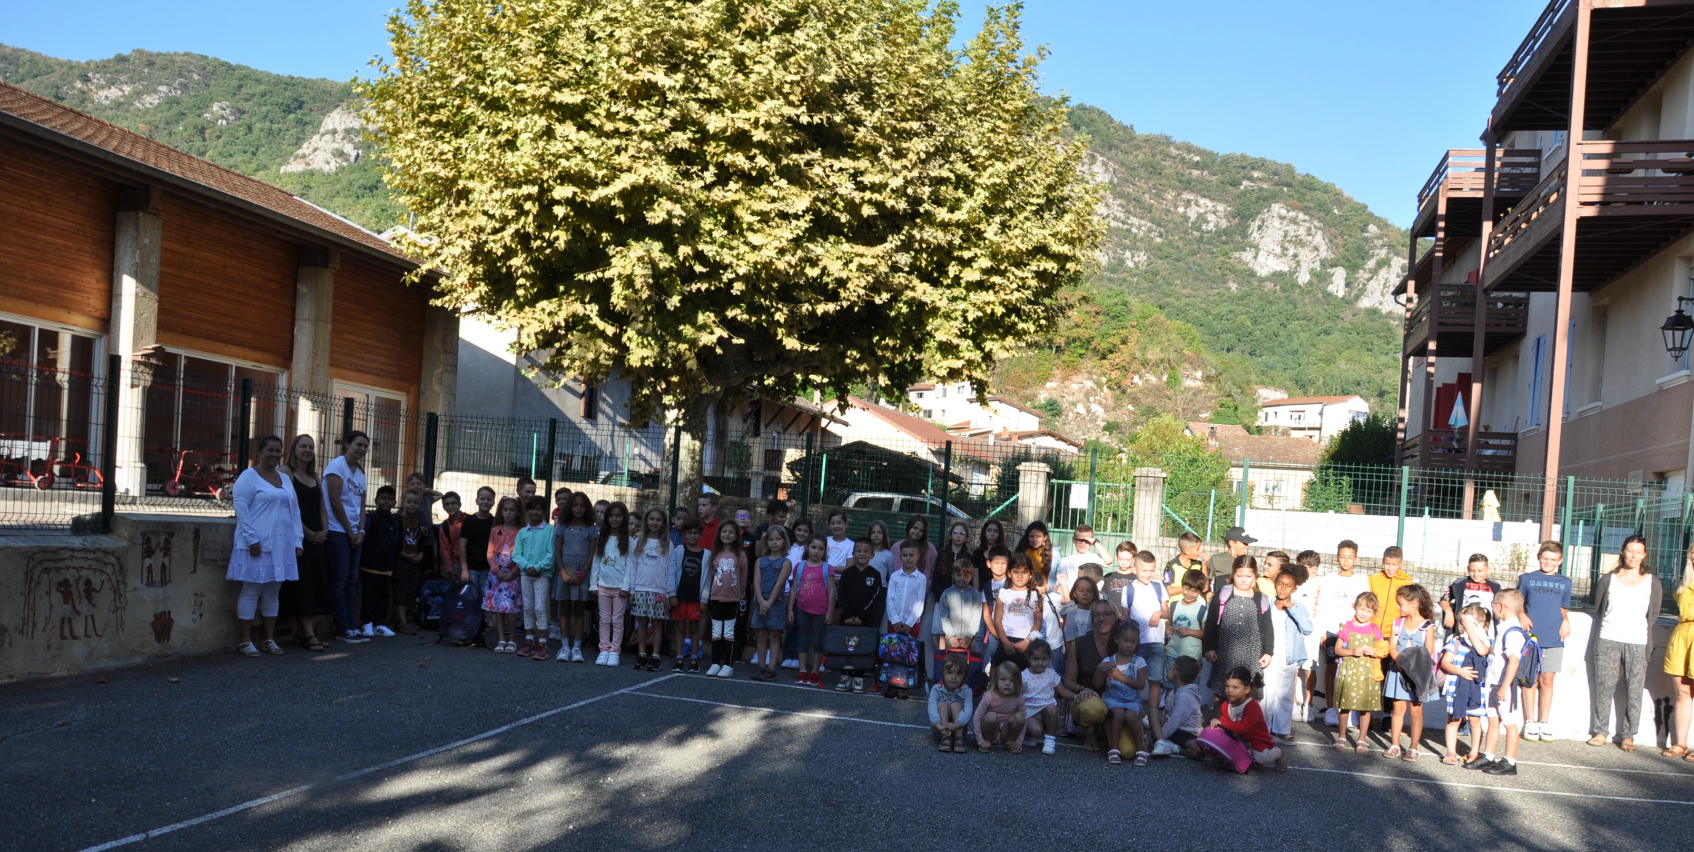
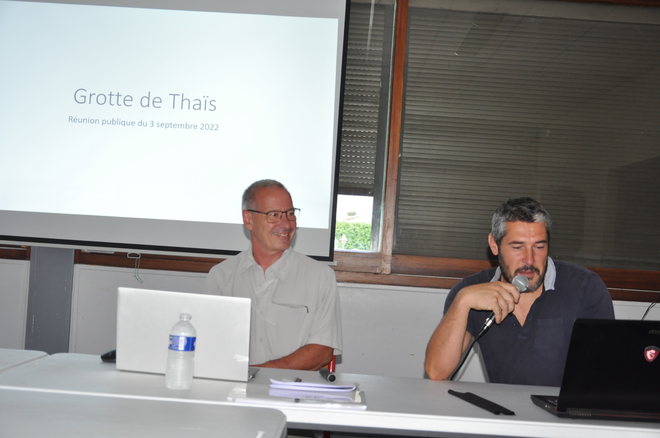
L’école
Diminution des effectifs pour la rentrée scolaire
Cette année scolaire, 72 élèves sont rentrés à l’école du « Rif Rouge » de St Nazaire en Royans contre 80 l’année dernière. Pour la petite et moyenne section (avec accueil des toutes petites sections en ½ journée : le matin) l’effectif est de 15 enfants, l’enseignante est Mme Mylène Lannoye et une ATSEM récemment promue encadre les enfants : Mme Myriam Tribolo.
Pour la grande section et le cours préparatoire les enseignantes sont en temps partagé : Mmes Maysonni Marie-Paule et Escoffier Sandra / ATSEM (GS) : Mme Rahma Moussa ; elles ont 19 élèves. Le cours élémentaire est assuré par Mme Da Fonseca Solenne qui est partiellement remplacée pour ses fonctions de direction de l’école par Mme Serriéres Jennifer avec un effectif de 17 élèves. Les 22 élèves du cours moyen ont comme enseignantes Mmes Deniel Luna et Escoffier Sandra. Le fil rouge de l'école sera "un tour du monde”. Au programme : cycles "piscines", "musique", "aviron", "biodiversité avec le Parc" sur l'alimentaire....
Réunion publique
Réunion publique le 3 septembre sur le réaménagement du bâtiment de la Grotte de Thaïs
Cette réunion publique était annoncée dans le dernier bulletin municipal avec le résultat d’un coupon réponse demandant l’avis des habitants. 125 personnes (25%) avaient répondu à ce questionnaire. Laurent Garnier gestionnaire de la SNAT a développé ses arguments avec un petit montage photo présenté lors de cette réunion publique. Dans la perspective de développer l’activité économique et touristique de « la plage », la SNAT, propose de détruire une partie du bâtiment existant pour rendre visible l’entrée de la grotte. Cette parcelle transformée en parvis resterait propriété de la commune et serait louée avec un bail commercial longue durée à la SNAT.
La SNAT agrandirait son bâtiment du côté des sanitaires et sur l’arrière du bâtiment actuel. Elle se propose d’acheter cette parcelle et la falaise derrière le bâtiment. La municipalité va réfléchir à cette proposition et donner bientôt sa réponse. La présentation faite par le Maire (incluant des vues issues de la présentation de Laurent GARNIER) est disponible sur le site internet de la mairie.
Travaux d’assainissement
Dans le cadre du démarrage de la première tranche des travaux d’assainissement, qui commencera au niveau de Grand’Rue sous la place Poitevine, une personne de la société Alp’Etudes sera amenée à solliciter les habitants pour faire un état des lieux de leur réseau intérieur afin de déterminer le meilleur emplacement extérieur pour poser les tabourets de connexion. Pas d’inquiétude, nous reviendrons préalablement vers vous via un tractage et réaliserons une réunion publique d’information des personnes concernées afin que cette intervention puisse se faire dans les meilleures conditions.
-2-
Votre magazine - Automne 2022

Slide 3
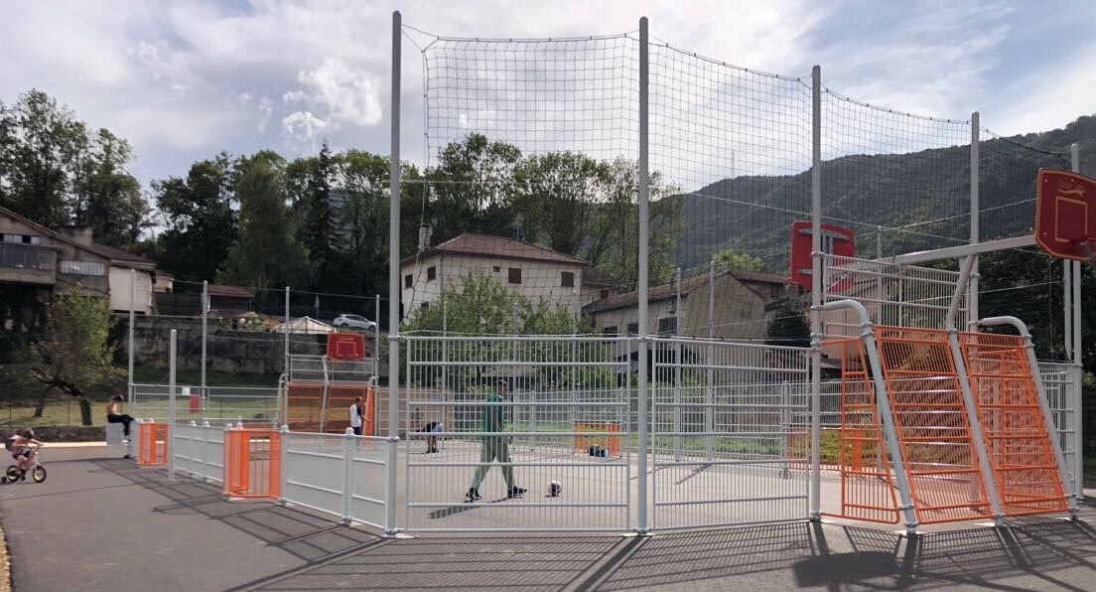
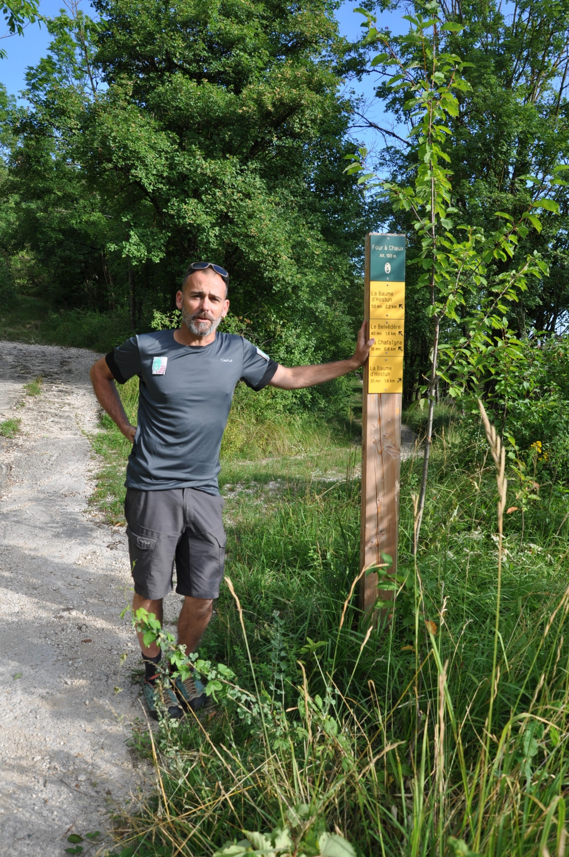
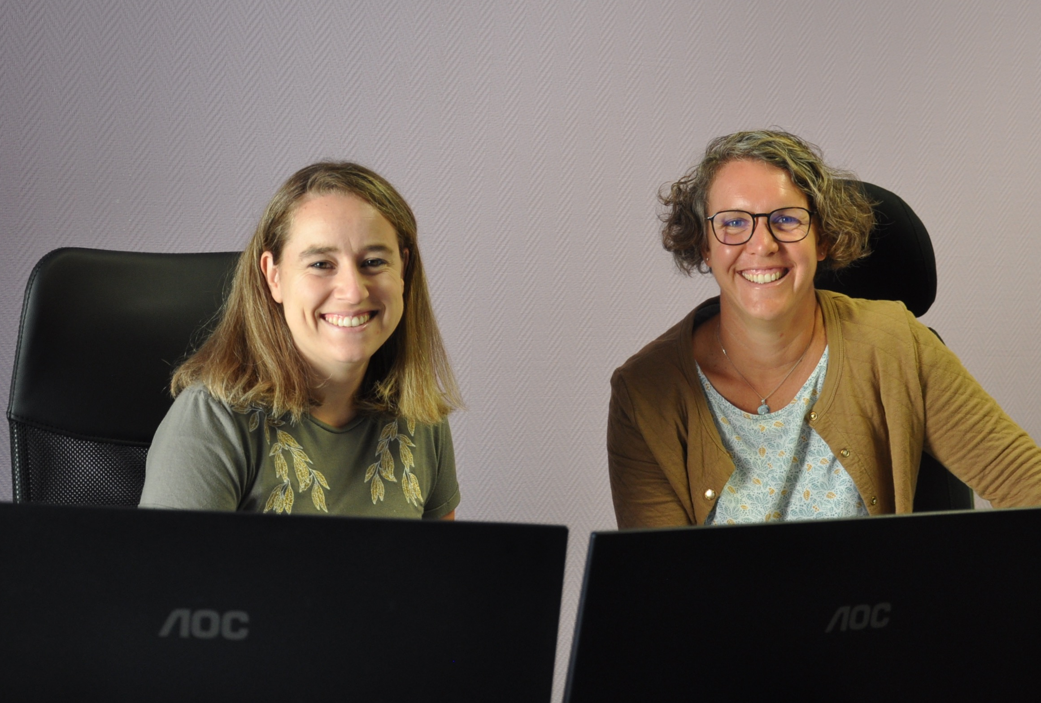
City sport
Nouveau terrain multisport
Le terrain multisport est presque terminé. Il nous manque les peintures qui seront faites la semaine du 10 octobre et un branchement d’eau pour désaltérer nos athlètes en herbe.
L'école est prioritaire pour l'usage pendant le temps scolaire. Le règlement est en cours de finalisation. Les enfants du village et des alentours ont l'air ravis. La construction du pump-track (parcours pour vélos bicross) utilisant le tas de terre présent sur le terrain fera partie de travaux participatifs avec l’association Activ Royans.
Le chemin Vanille : suivez le guide
Mise en place des totems sur le chemin de Vanille
Le chemin communal de vanille nouvellement balisé par le parc a bénéficié de la pose des totems directionnels. Sébastien Bossand éco garde du secteur « Royans Gervanne » a réalisé ce travail. Depuis l’office du tourisme, départ de ce parcours, 2 nouveaux totems ont été installés avant la route départementale 532. Après avoir traversé la route au lieu dit « le four a chaux » un poteau vous indique le nouveau chemin de Vanille et le croisement du lieu dit « la Châtaigne ».
Ce nom vient de la châtaigneraie installée à cet endroit en 1789 pour fournir de la farine de châtaigne et nourrir les habitants de St Nazaire. Dans cette zone l’association de chasse a déplacé ses miradors pour les éloigner du chemin fréquenté par les randonneurs. Ce chemin permet d’atteindre le belvédère de Vanille par un nouveau chemin dans une zone naturelle protégée.
Ce chemin a bénéficié d’un nettoyage par des bénévoles le samedi 2 juillet (voir article dans le DL du 4 juillet). Les randonneurs vont pouvoir bénéficier d’un nouveau parcours sur les Monts du Matin.
Bienvenue!
Changement de secrétaire à la mairie
Céline Horaist qui occupait un poste de secrétaire depuis le mois de novembre 2020 a rejoint la mairie de St Agnan en Vercors au 5 septembre 2022. Nous lui souhaitons pleine réussite sur ses terres de moyenne montagne. Elle est remplacée par Anne-Fleur Roche qui arrive de la mairie de Chatuzange le Goubet. Elle intègre l’équipe municipale de la mairie de St Nazaire en Royans pour y amener la fougue de la jeunesse. Ce poste la rapprochera de son domicile à St Jean en Royans. Elle occupera le 2ème poste de secrétaire en collaboration avec Céline Bossand.
-3-
Votre magazine - Automne 2022

Slide 4
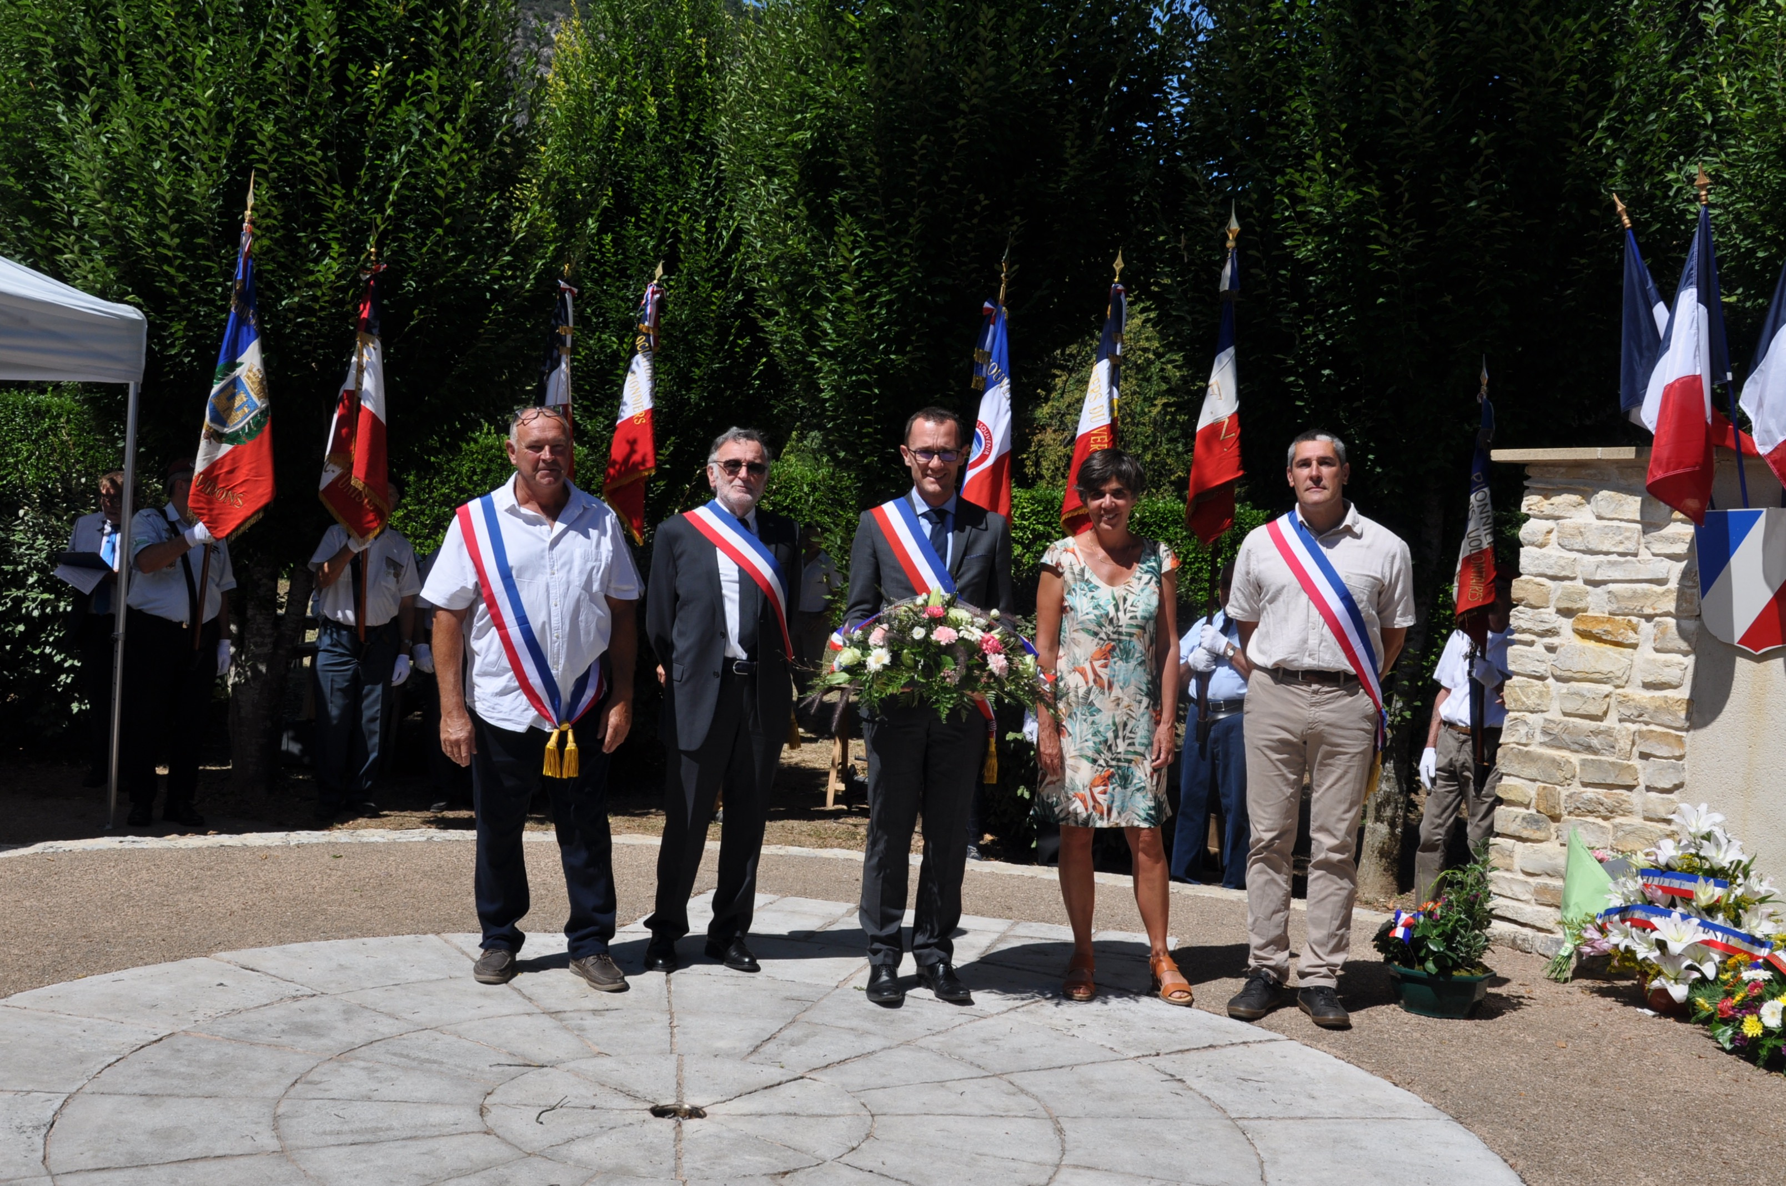
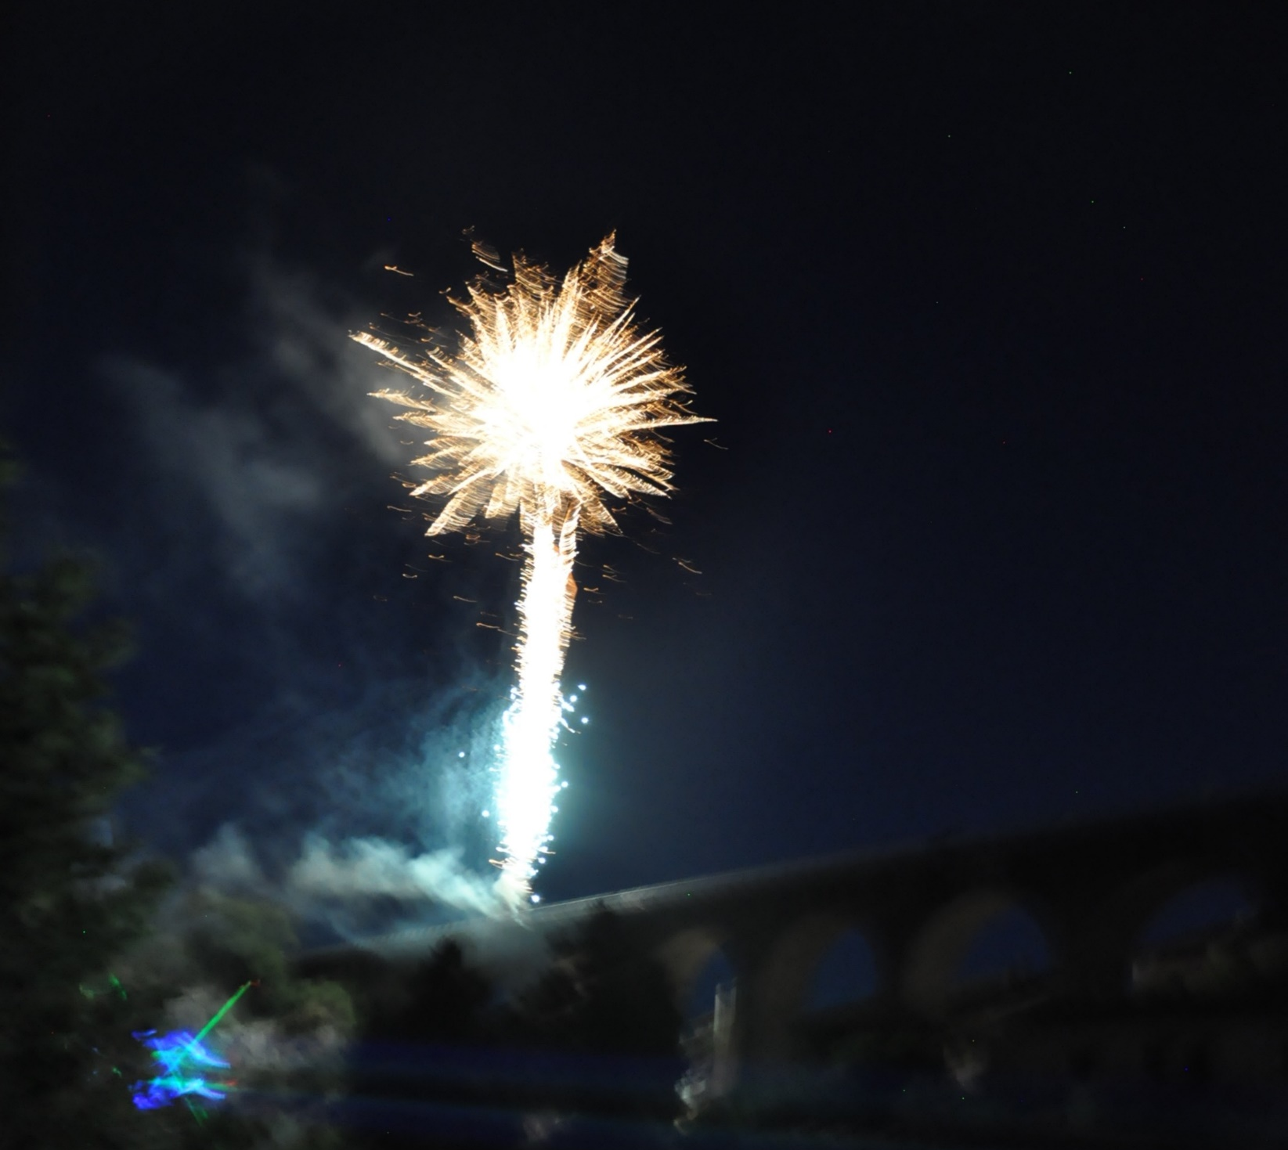
Wesermünde
Cérémonies en l’honneur des martyrs de St Nazaire en Royans et de Beauvoir en Royans
Dimanche matin, les cérémonies en l’honneur des martyrs de St Nazaire en Royans et de Beauvoir en Royans se sont déroulées dans le recueillement et la dignité. Les délégations, les élus et l’assistance arrivaient de Beauvoir en Royans où une cérémonie avait eu lieu au monument édifié à la mémoire des 19 patriotes fusillés. A St Nazaire en Royans le cortège s’est formé devant la mairie et s’est dirigé au mémorial des fusillés derrière les 25 porte-drapeaux présents. Mémorial installé à l’endroit du charnier.
Cette cérémonie a été coordonnée par M. Buisson Alain avec l’assistance de Denis Parmentier 1er adjoint et les membres de la commission municipale « Fêtes et cérémonies ». On ne comptait pas les personnalités qui étaient présentes avec 12 maires des communes de la Drôme et de l’Isère, des conseillers généraux des 2 départements, Madame Marie Pochon nouvelle député de la 3ème circonscription, des délégations des pompiers et des gendarmes assistaient également à la cérémonie ainsi que le souvenir français, les pionniers du Vercors et la FNACA.
Après les dépôts de gerbes par les familles, les associations et les élus, Monsieur Saudax a rappelé dans son allocution le besoin de mémoire pour que de tels actes ne se reproduisent plus. Les faits qui sont à l’origine de cette cérémonie sont les suivants : « après l’ordre de dispersion lancé dans le maquis le 23 juillet 1944, 120 maquisards sont arrêtés dans le Royans Vercors et transférés dans l’école de St Nazaire en Royans où siège une cour martiale Allemande. 33 patriotes, après avoir été torturés, sont exécutés et enterrés pêle-mêle dans un trou qu’ils ont creusé eux mêmes. 19 partent en camion en direction de Grenoble. Arrivés à Beauvoir en Royans, où des miliciens les attendent, ils sont abattus dans un petit vallon au bord de la route. Les rescapés sont transférés en gare de Valence pour rejoindre le camp de travail de Wesermünde en Allemagne ».
14 juillet
La foule des grands jours pour le 14 juillet
La journée de la fête nationale du 14 juillet a été marquée par plusieurs manifestations. A 11h la cérémonie officielle qui a eu lieu place de la Liberté a été présidée par le maire de la commune qui a rappelé dans son discours l’importance de la mémoire du 14 juillet 1789. A 14h un tournoi de pétanque a réuni sous une chaleur écrasante une dizaine de doublettes. Toute l’après-midi a eu lieu la découverte du biathlon aviron et location de canoës plus un manège pour enfants.
De 15h à 18h un atelier artistique cyanotype était organisé. La soirée avec le feu d’artifice et son spectacle laser a été fréquentée par plus de deux mille cinq cent personnes ce qu’on avait pas vu à st Nazaire depuis de nombreuses années. La soirée s’est terminée par le bal latino animé par DJ Karol.
Epicerie sociale
Rappel : Présence d'une épicerie solidaire à Saint Jean en Royans :
Ouverture le jeudi de 13h à 17h30
L’Unité Croix rouge du Royans Vercors accueille les personnes rencontrant des difficultés financières
Nouvelle Adresse : 6 impasse des Planches
-4-
Votre magazine - Automne 2022

Slide 5
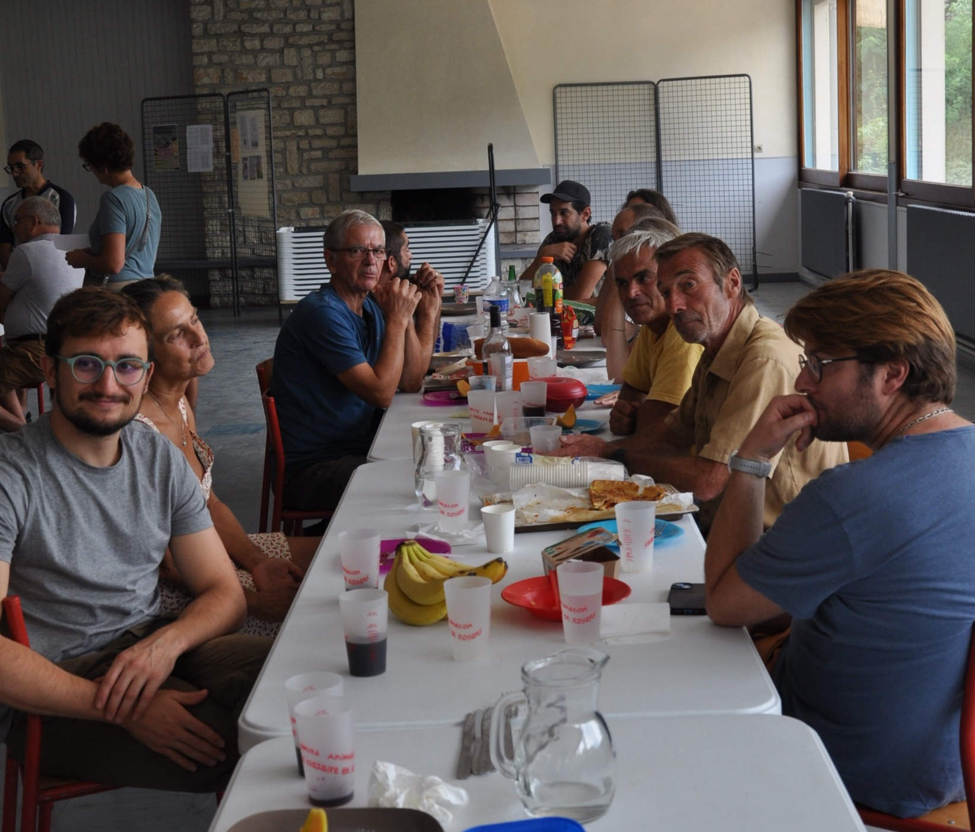
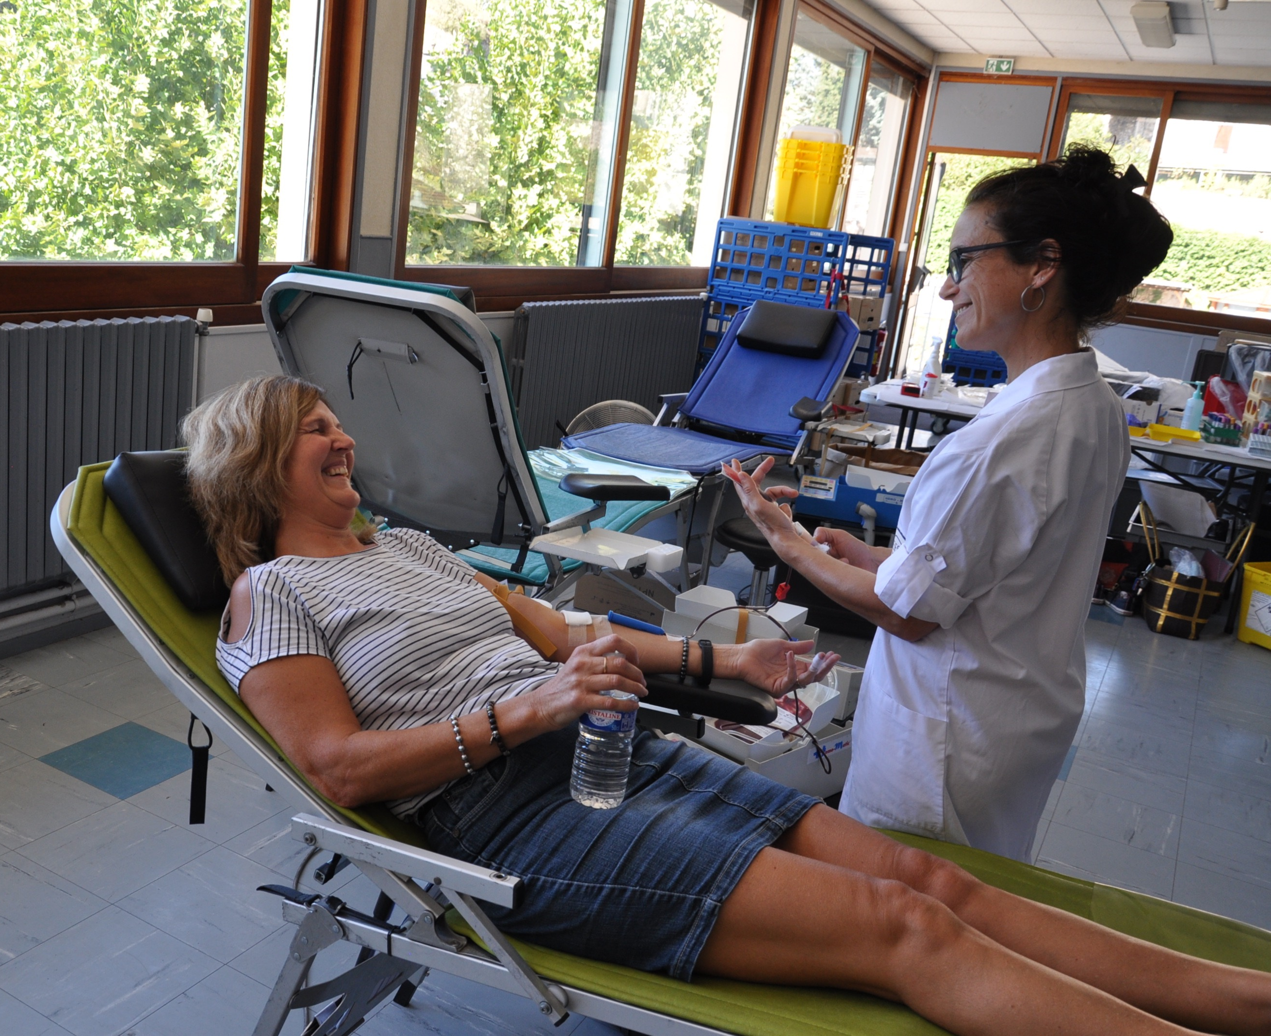
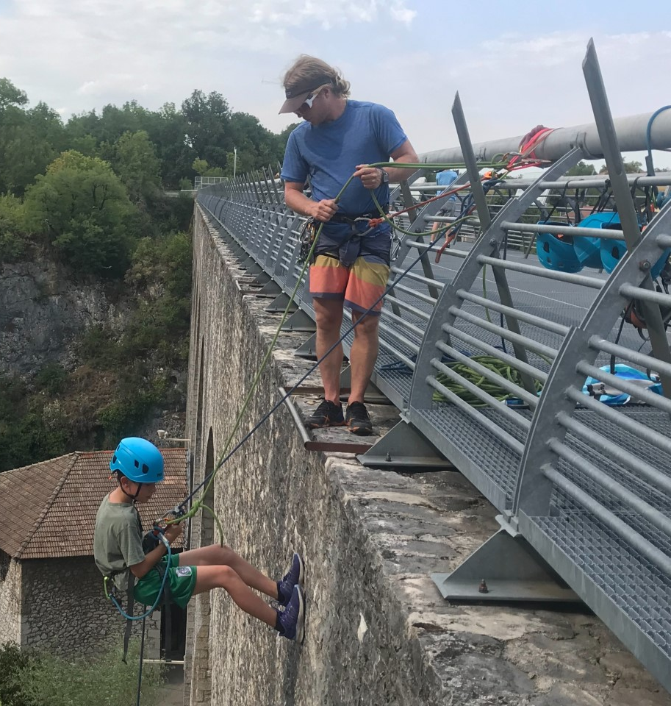
Les associations
Forum des associations
Samedi 3 septembre le comité d’animation avait prévu l’organisation d‘un pique-nique partagé dans le parc du château Laurent. Les associations du village étaient invitées à 11h30 à venir présenter leurs associations et éventuellement recruter de nouveaux adhérents. Une météo capricieuse a perturbé cette journée et c’est finalement à la salle des fêtes que tout le monde s’est retrouvé. Une douzaine d’associations du village ont répondu présent pour cette manifestation. La présentation a été suivie du verre de l’amitié offert par le comité d’animation avant le pique-nique partagé par le public et les représentants des diverses associations.
Le don du sang
Don du sang à St Nazaire en Royans
L’amicale des donneurs de sang de Bourg de Péage a organisé une collecte de sang à la salle des fêtes du village mercredi 3 août de 16h30 à 19h00.
Madame Marie-Hélène Charvet, responsable locale du don du sang sur St Nazaire en Royans attendait de nombreux donneurs de sang, un peu plus que l’été dernier. Ce sont 43 donneurs qui ont pris rendez-vous et se sont présentés dont 8 nouveaux. 36 ont été collectés pour cet après-midi. Il y avait eu 35 personnes donneurs en 2021 et 42 donneurs de 2020. Les besoins en sang sont importants car les dons ont été en diminution ces derniers mois en raison du Covid 19.
Le manque de sang commence à inquiéter les hôpitaux. Un petit rappel : pour être donneur il suffit d’avoir entre 18 et 70 ans, d’être en bonne santé et d’avoir un poids supérieur à 50 kg. Quand on remplit ces critères on peut donner son sang 4 fois par an pour les femmes et 6 fois par an pour les hommes.
Descente de l’aqueduc
Descente en rappel de l’aqueduc et nuit des étoiles
Il était proposé de découvrir une vue extraordinaire de St Nazaire en Royans en participant à une descente en rappel de l’aqueduc. Accessible à tous, enfant ou adulte, débutant ou initié ! Une façon originale de visionner le paysage du lac de St Nazaire à 35 m de hauteur.
Organisées sur 4 semaines pendant le mois d’août pensez à vous inscrire pour l’année prochaine auprès de l’office du tourisme de St Nazaire en Royans au 04 75 48 61 39.
Le 6 août la nuit des étoiles depuis le sommet de l’aqueduc de 21h à 22h30, a été animée par un passionné d’astronomie : Mr Brabant de Saint Laurent en Royans. Il revient nous proposer une soirée similaire durant le mois de la nuit le vendredi 28 octobre.
-5-
Votre magazine - Automne 2022

Slide 6
Factures d’eau
Paiement des factures d’eau et d’assainissement
Comme évoqué dans le dernier bulletin municipal, pour les prochaines factures d’eau et d’assainissement en 2023, il sera possible d’effectuer un règlement trimestriel (paiement en 4 fois), pour la période de consommation du 1er juin 2022 au 31 mai 2023. C’est la solution technique qui risque d’être le plus simple à mettre en place avec la Trésorerie de Romans Valence. La municipalité œuvre pour vous simplifier les modalités de paiement.
Pour les personnes qui souhaitent la mise en place de cette modalité de paiement par prélèvement automatique, il est nécessaire de nous transmettre votre RIB, une copie de votre pièce d’identité ainsi que le mandat de prélèvement rempli. Nous avons besoin des éléments avant le mois de mars 2023.
C’est important que vous fassiez un retour sur cette proposition.
Le paiement en une fois comme actuellement restera toujours possible et les factures resteront basées sur la consommation réelle de l’année écoulée.
Journée de la défense citoyenne (JDC)
Journée d’informations sur les institutions française les droits et les devoirs du citoyen.
A ce titre, chaque jeune âgé de 16 ans révolu doit venir se faire recenser dans les 3 mois à la mairie. Plus d’informations sur www.service-public.fr
Repas / Colis
Nous rappelons aux personnes âgées de 70 ans et plus de téléphoner ou de venir à la mairie en vue de s’inscrire pour le repas ou le colis de fin d’année (loi RGPD*), avant le samedi 15 octobre 2022 inclus. Les personnes non inscrites ne recevront pas d’invitation ni colis.
De plus, en cas de faible participation, le repas ne sera pas maintenu car un minimum de couverts est nécessaire pour mobiliser un traiteur.
* : la loi RGPD nous interdit d’extraire un listing des personnes de plus de 70 ans depuis la liste électorale comme on le faisait avant… en conséquence les personnes intéressées doivent s’inscrire volontairement.
Recensement population 2023
Le recensement de la population aura lieu du 19/01/2023 au 18/02/2023. Pour plus d’informations : www.le-recensement-et-moi.fr
Si vous connaissez le village et ses habitants et que vous êtes disponible en journée, les soirs de semaine et le samedi, merci de vous inscrire en mairie pour effectuer le recensement. Une dotation est allouée et une journée de formation est nécessaire.
-6-
Votre magazine - Automne 2022

Slide 7
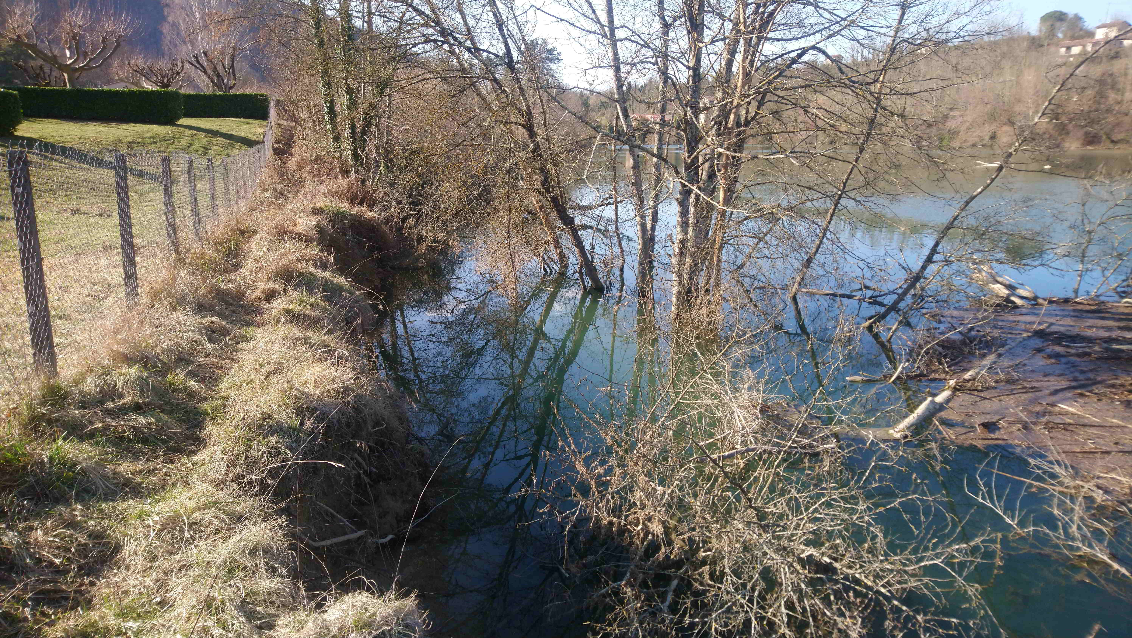
Association GantsBerges
Depuis quelques années les berges au niveau du camping Côté Vercors s’érodent suite à une modification du cours d’eau de la Bourne. Le même phénomène se produit sur St Just de Claix côté Isère et les DDT 38 et 26 se concertent pour palier à l’inaction d’EDF qui devrait évacuer les embâcles pour restaurer un cours de rivière central. Concrètement sur notre commune, la berge en rive droite de la Bourne s’érode au niveau du camping et le passage pêcheur n’est plus possible… Le grillage s’enfonce…
Sous la houlette de Romuald-Davy Doucin, la municipalité prendra à bras le corps la résolution des problèmes d’érosion en menant des actions pour restructurer la berge et gagner du terrain sur la Bourne afin de créer une esplanade propice à la pêche et à la flânerie.
Une association probablement municipale sera prochainement créée pour coordonner des actions de structuration des berges. Les grandes étapes seront la récupération des embâcles pour les fixer en bordure de berge puis la création d’un substrat et enfin la plantation de saules pleureurs : et pour cette étape, la commune de Bourg de Péage est prête à nous aider ! Reste à savoir si EDF sortira de sa réserve pour prendre ses responsabilités écologiques. Si vous vous sentez l’âme d’un viking prêt à conquérir le Walhalla, nous vous attendons pour des travaux de bûcheronnage épiques. Talents cachés attendus aussi !
Vercorsman
660 personnes au départ de l’EDF VERCORSMAN
St Nazaire en Royans a accueilli les 27 et 28 Aout la 3ème édition du Triathlon du Vercorsman. Cette année encore, de nombreux triathlètes ont fait le déplacement. Nager dans les eaux de la Bourne, pédaler sur les routes pittoresques du Vercors puis courir sur le célèbre aqueduc de St Nazaire en Royans... comment ne pas tomber sous le charme de tels sites ? Au menu proposé pour le triathlon XL ? 2200m de nage en guise d’hors d’œuvre servi dès 8h30, puis 120km à vélo avec les lacets de Combe Laval, les Gorges de la Bourne, le Mont Noir avant de replonger sur les rives paisibles de l'Isère, un plat de résistance copieux... avec ses 3000m de dénivelé à "avaler". Le dessert ? Un semi-marathon avec... cerise sur le gâteau... 4 passages sur l'illustre aqueduc ! Pas surprenant donc qu'un tel parcours ait attiré plusieurs triathlètes très connus, parmi les meilleurs mondiaux !!!
Dores et déjà, Cédric Payre-Ficout et Joël Wagner membres de l'association CAP TRIATHLON EVENTS, les organisateurs de ce triathlon peuvent se féliciter d'avoir imaginé et organisé une telle épreuve pour la troisième année.
Un évènement qui, bien évidemment, ne peut exister sans l'aide précieuse des collectivités publiques et de généreux sponsors, et des quelques 200 bénévoles déployés sur tout le parcours. Une consolation pour toutes celles et ceux qui n’ont pas pu se rendre sur les différents sites de cet événement : un très large documentaire télévisé sera diffusé sur CANAL + Sport très prochainement grâce à la présence de nombreux cameramen présents tout au long de ce parcours dont 5 embarqués à moto : tout comme..... si vous y étiez !!
Le programme de 2023 permettra aux enfants de participer sur le VERCORS KIDS !!!
Les boules
Saint-Nazaire en Royans « Challenge Emile Carniel 2022 »
Vendredi 19 août avait lieu sur le boulodrome nazairois le challenge « Emile Carniel » en boules lyonnaises. Réunissant 32 doublettes toutes divisions, il a donné lieu à des parties âprement disputées.
Résultats :
Finale : Mussel Pierre, Benoit Vercher battent Jean Luc Dumarché, Bastien Paradis 13 à 8
-7-
Votre magazine - Automne 2022

Slide 8
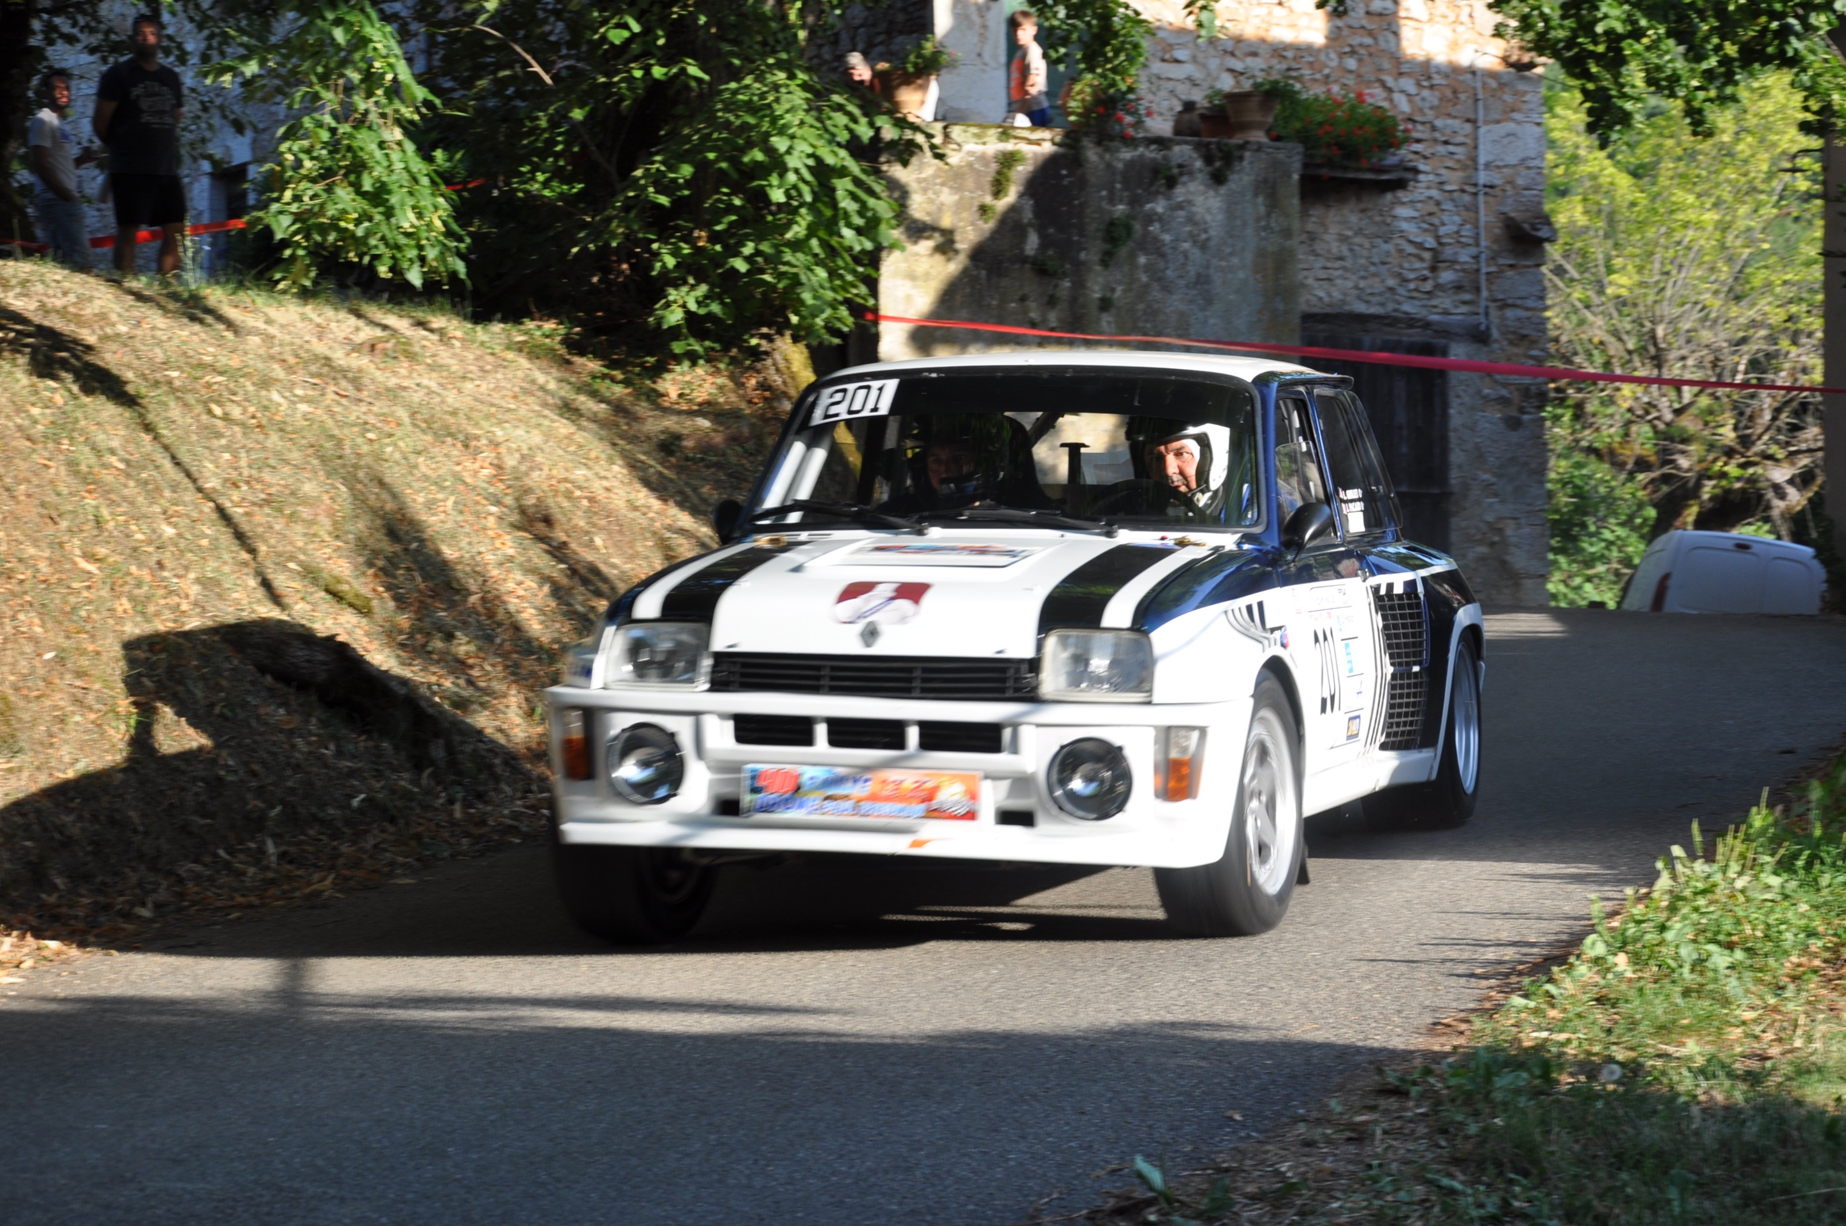
Rallye
Départ du rallye Paul Friedman à St Nazaire en Royans
La 1ère épreuve du 40ème rallye Paul Friedman a eu lieu samedi 16 juillet matin à 7h38 devant le cimetière du village. C’est la première fois qu’il passait sur St Nazaire en Royans.
Les 131 concurrents se sont affrontés sur la petite route des Grands Bois. Route très sinueuse et étroite où s’est déroulé le prologue ES 1 sur onze km chronométrés. Ce rallye s’est terminé le 17 juillet après avoir affronté les routes techniques du Royans Vercors. Un public nombreux se pressait au bord des routes pour voir passer ces bolides. Frissons et vapeurs d’essence garantis !
A vos agendas !
Prochaines manifestations sur Saint Nazaire en Royans :
2 octobre : vide grenier contacter : 0670261011 (bonjour.comiteanimation@gmail.com)
3 au 7 octobre : la semaine bleue Retrouvez toutes infos sur PanneauPocket et site internet de la mairie
8 octobre : festival « sous les cailloux la plage » avec diffusion en avant première du film « des cailloux dans la chaussure ». Retrouvons nous sur la plage pour fêter ensemble la sauvegarde du Mont Vanille. Au programme de cette journée, des ateliers pour découvrir la faune et la flore locale, une émission de radio en direct, et puis… de la musique, une visite historique du village, une découverte minérale des dessous de Thaïs et nous terminerons cette journée par un bal folk pour danser tous ensemble sous la montagne de 13h30 à la fin de la nuit...
21 octobre : collecte de papillons nocturne avec Baillet Yann de la FRAVIA
Rendez-vous aux personnes à 19h30 devant la grotte du Thaïs, inscription au préalable sur le site : https://lite.framacalc.org/gzy4et1bjh-9vxp
28 octobre : Nuit étoilée sur l'aqueduc en présence de M. Brabant Guy, qui proposera au public une observation du ciel étoilé sans instrument depuis l’aqueduc (rendez-vous 19h devant l’Office du Tourisme)
30 octobre : Halloween Party de 16h à 19h (Apestnazaire26190@gmail.com)
13 novembre : Bourse aux jouets à la salle des fêtes (Apestnazaire26190@gmail.com)
19 novembre : Atelier biodiversité au jardin animé par le PNRV : 9h30 en mairie
11 décembre : Marché de Noël, contacter au : 0670261011 (bonjour.comiteanimation@gmail.com)
Vos informations pratiques
Vos contacts mairie
Vos contacts tourisme
Les élus, le maire, les adjoints et les responsables de commissions reçoivent sur rendez-vous.
Gîtes municipaux : 04 75 48 40 63
Camping Côté Vercors : 06 02 35 66 20
Office de Tourisme, Espace R&V, Aqueduc :
04 75 48 49 80
Bateau à roue : 04 76 64 43 42
Grotte de Thaïs : 04 75 48 45 76
Tél. : 04 75 48 40 63 Fax : 04 75 48 44 32
E-mail : secrétariat@mairie-st-nazaire-en-royans.fr
Site : www.saint-nazaire-en-royans.com
Horaires secrétariat :
→ Lundi , mercredi et jeudi de 8h30 à 12h
→ Mardi après-midi de 14h à 17h
@
St Nazaire-en-Royans - Votre magazine
Edition : commune de St Nazaire en Royans
Directeur de la publication : Rémi Saudax
Responsable de la publication : Mathilde Berthet
Mise en page : Pierre Albert
Crédit Photo : Mairie, Dominique Gimelle
Impression : Mairie / Tirage : 450 Exemplaires
-8-
Votre magazine - Automne 2022

